Slide 1
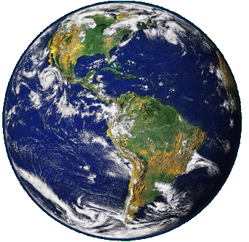
Zpřístupnění územního plánu obce v prostředí WWW
Accessibility of Land Use Plan of Municipality at WWW Environment
Vedoucí projektu: Ing. Jan Růžička, Ph.D.
Autor projektu: Vojtěch Dubrovský

Slide 2
Zdůvodnění
Povinnost publikovat UP podle zákona č. 183/2006 Sb.
Malé obce většinou v PDF
Pomalé, málo funkcí

Slide 3
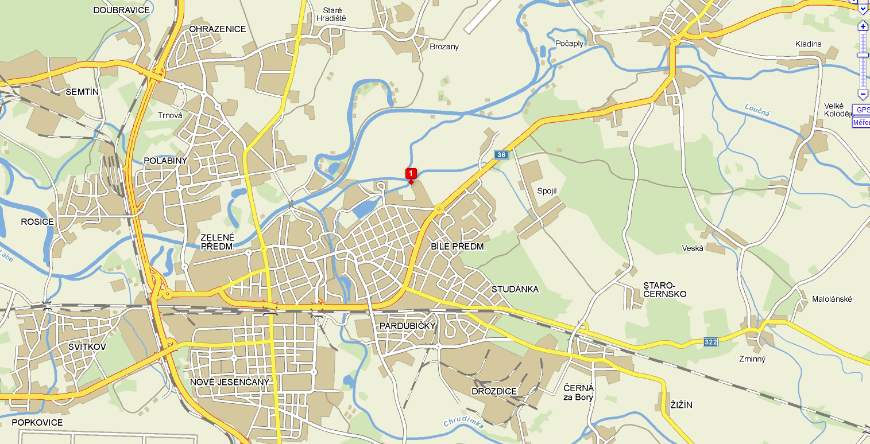
Spolupráce s firmou Gplus
Adresa firmy: GPlus, s.r.o., Husova 1697, 530 03 Pardubice
Sídlo firmy: Gen. Svobody 116, 533 51 Pardubice - Rosice
IČ: 45537691
DIČ: CZ45537691
tel./fax: +420 466 655 147
e-mail: gplus@gplus.cz
www.gplus.cz

Slide 4
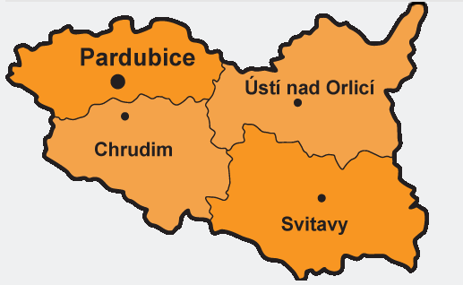
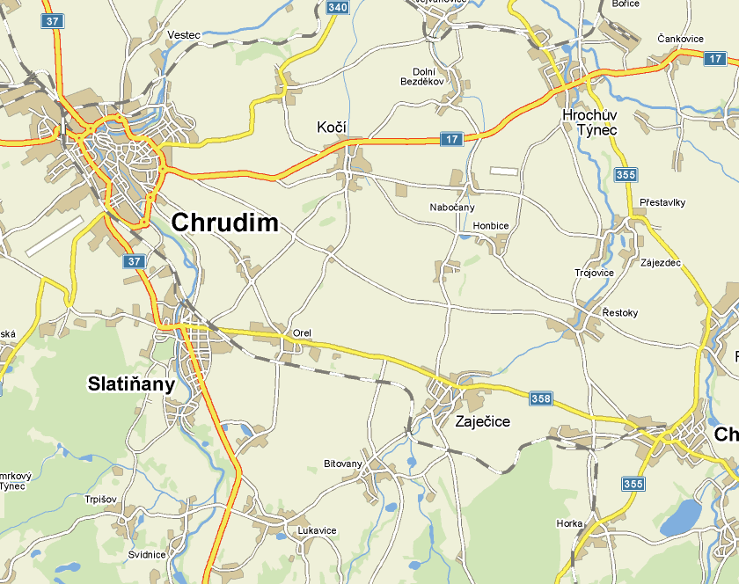
Obec Orel
Pardubický kraj
Okres Chrudim
Katastrální výměra 6,44km ²
Počet obyvatel k 1. 1. 2011 – 730

Slide 5
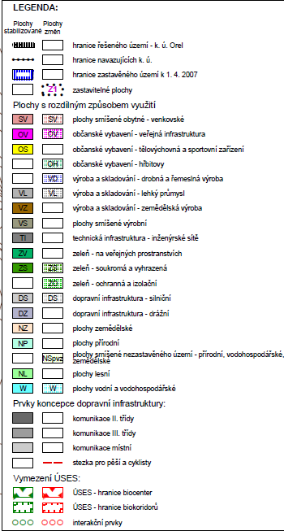
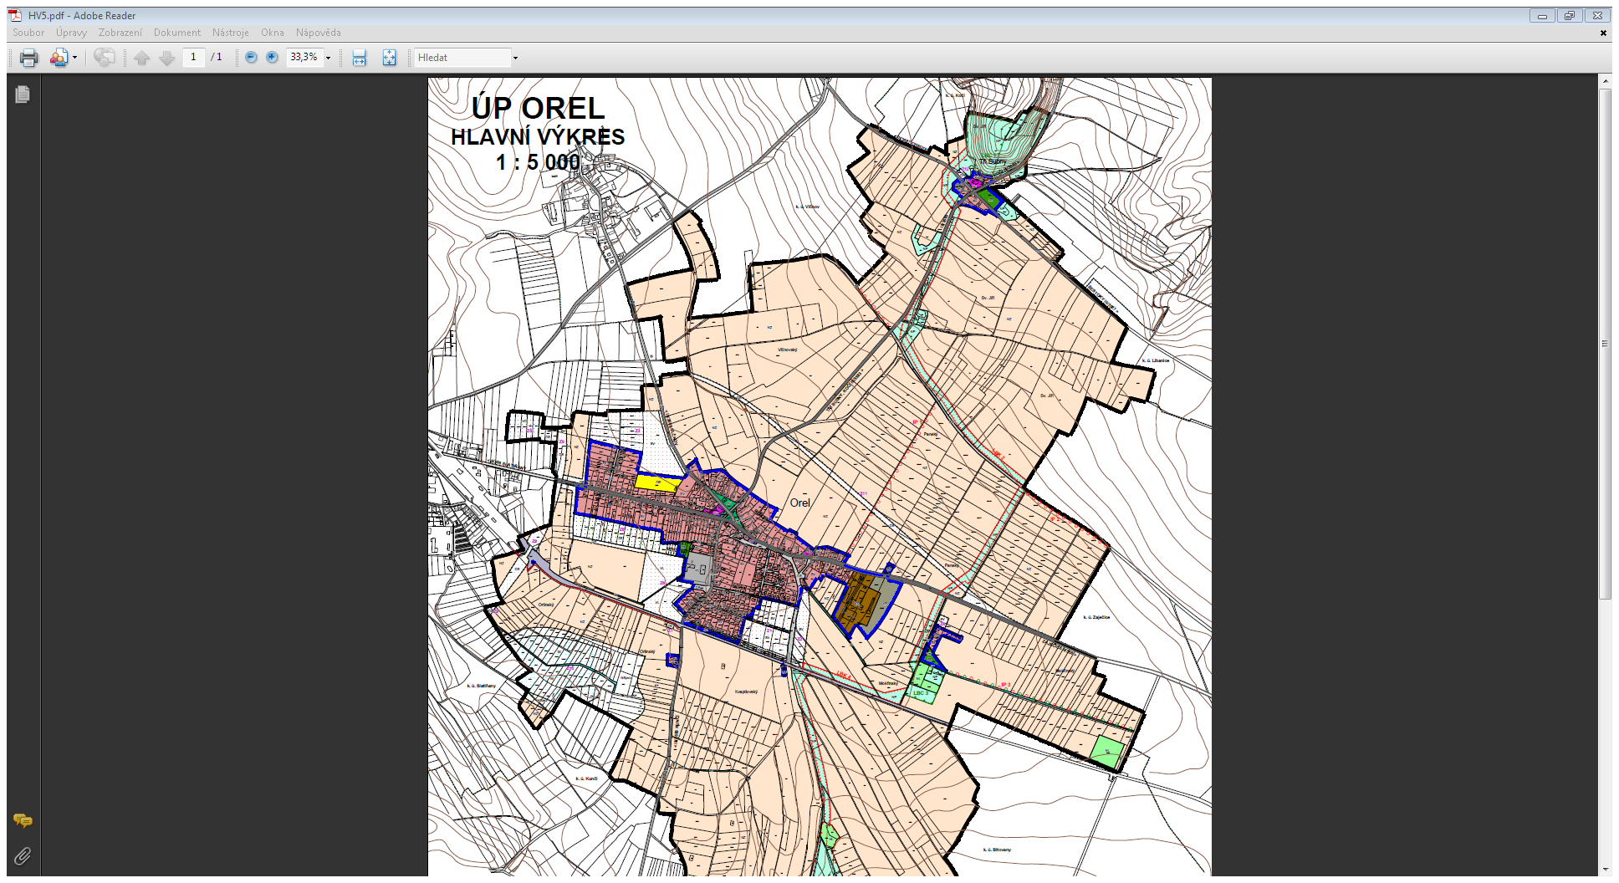
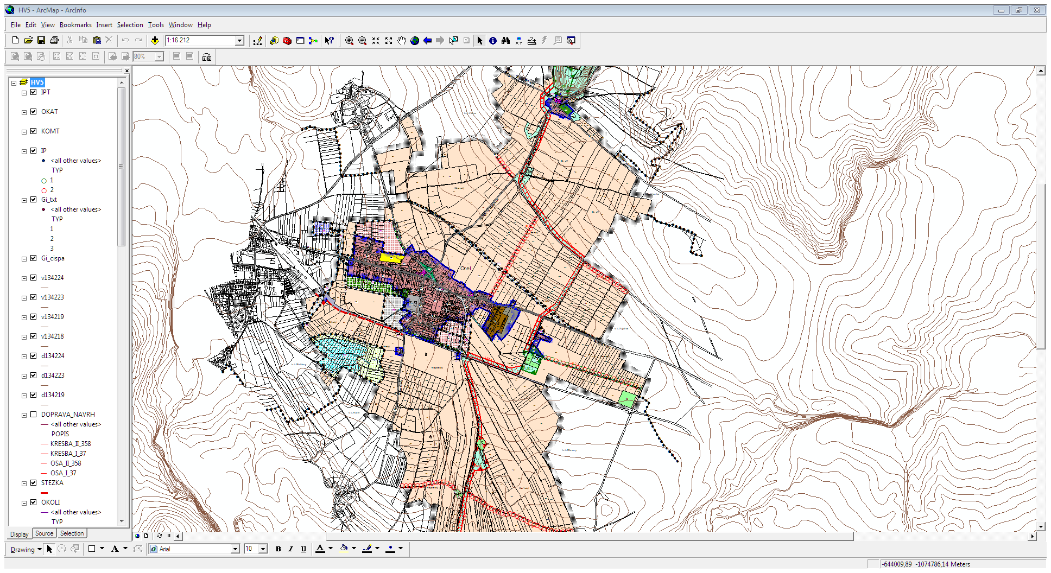
Obdržená data

Slide 6
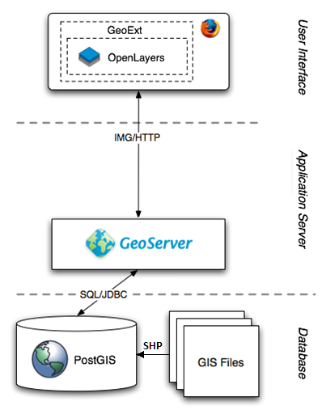
Struktura aplikace

Slide 7
Přidání projekce
INSERT INTO "spatial_ref_sys" ("srid","auth_name","auth_srid","srtext","proj4text") VALUES(102067,'ESRI',102067,'PROJCS["S-JTSK_Krovak_East_North",GEOGCS["GCS_S_JTSK",DATUM["D_S_JTSK",SPHEROID["Bessel_1841",6377397.155,299.1528128]],PRIMEM["Greenwich",0],UNIT["Degree",0.017453292519943295]],PROJECTION["Krovak"],PARAMETER["False_Easting",0],PARAMETER["False_Northing",0],PARAMETER["Pseudo_Standard_Parallel_1",78.5],PARAMETER["Scale_Factor",0.9999],PARAMETER["Azimuth",30.28813975277778],PARAMETER["Longitude_Of_Center",24.83333333333333],PARAMETER["Latitude_Of_Center",49.5],PARAMETER["X_Scale",-1],PARAMETER["Y_Scale",1],PARAMETER["XY_Plane_Rotation",90],UNIT["Meter",1]]','+proj=krovak +lat_0=49.5 +lon_0=24.83333333333333 +alpha=30.28813975277778 +k=0.9999 +x_0=0 +y_0=0 +ellps=bessel +units=m');
102067=PROJCS["Czech GIS S-JTSK (Greenwich) / Krovak",GEOGCS["Czech S-JTSK (Greenwich)",DATUM["Czech S-JTSK",SPHEROID["Bessel 1841",6377397.155,299.1528128,AUTHORITY["EPSG","7004"]],TOWGS84[570.8,85.7,462.8,4.998,1.587,5.261,3.56]],PRIMEM["Greenwich", 0.0, AUTHORITY["EPSG","8901"]],UNIT["degree",0.0174532925199433]],PROJECTION["Krovak",AUTHORITY["EPSG","9819"]],PARAMETER["latitude_of_center",49.5],PARAMETER["longitude_of_center",24.83333333333333],PARAMETER["azimuth",0],PARAMETER["pseudo_standard_parallel_1",0],PARAMETER["scale_factor",0.9999],PARAMETER["false_easting",0],PARAMETER["false_northing",0],UNIT["Meter",1]]

Slide 8
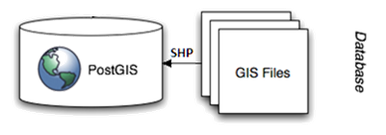
Import dat
Využití modulu Import ShapeFile do PostgreSQL v Quantum GIS
Přidání v prostředí Geoserveru

Slide 9
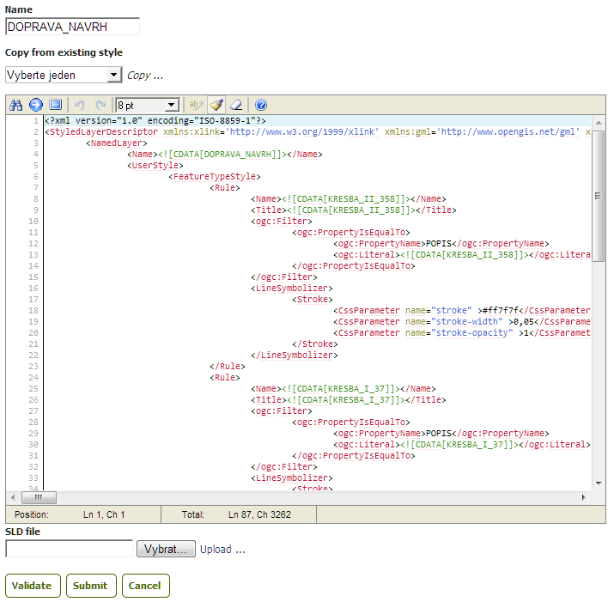
Stylizace
Jazyk SLD
Instalace doplňku Arc2Earth do ArcGisu
Export stylů
Úprava kódu
Import do Geoserveru
Přiřazení jednotlivým vrstvám

Slide 10
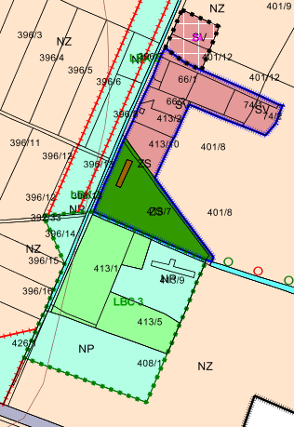
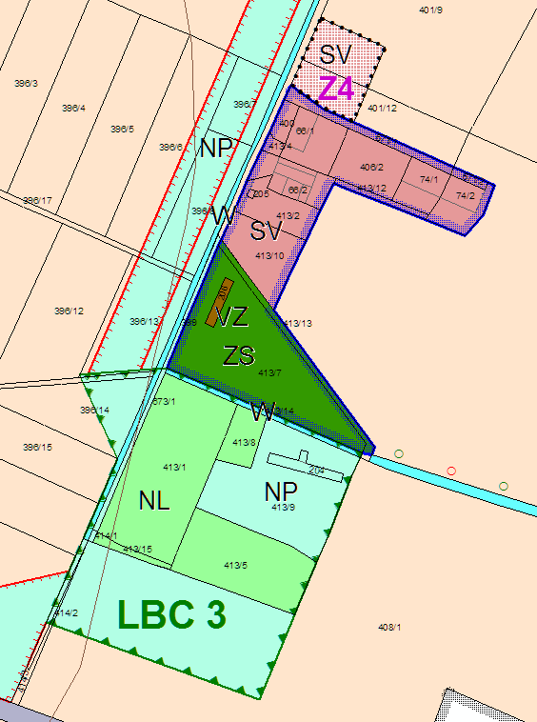
Stylizace

Slide 11
Sepsání aplikace
Použité knihovny: OpenLayers, GeoExt, ExtJs

Slide 12
Sepsání aplikace
Dny dřiny, ale…

Slide 13
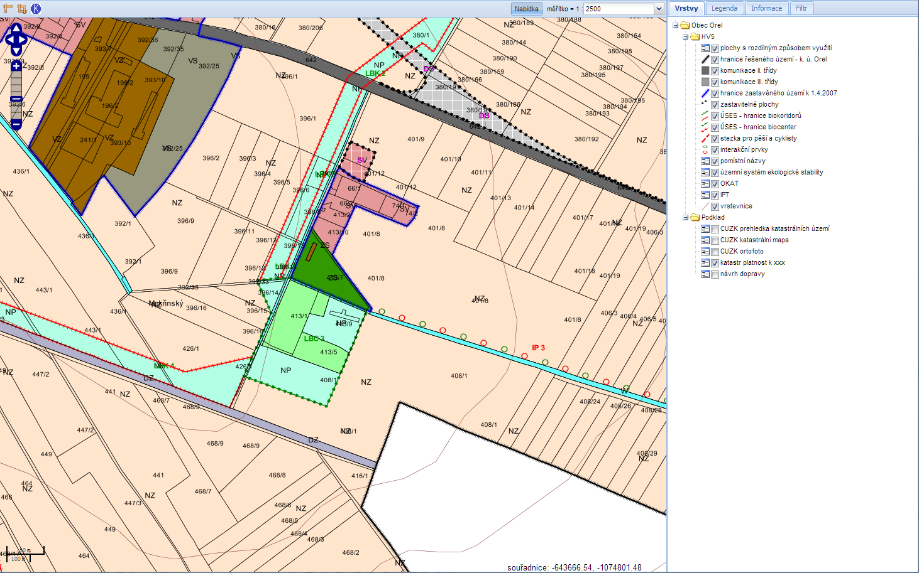
Aplikace

Slide 14
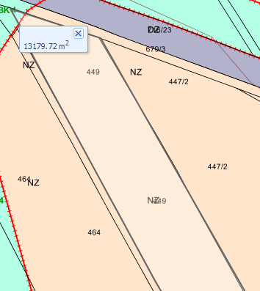
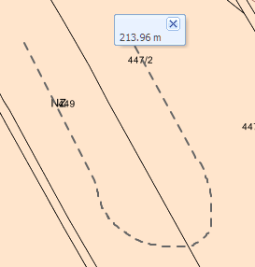
Měření

Slide 15
Dotazování na KN

Slide 16
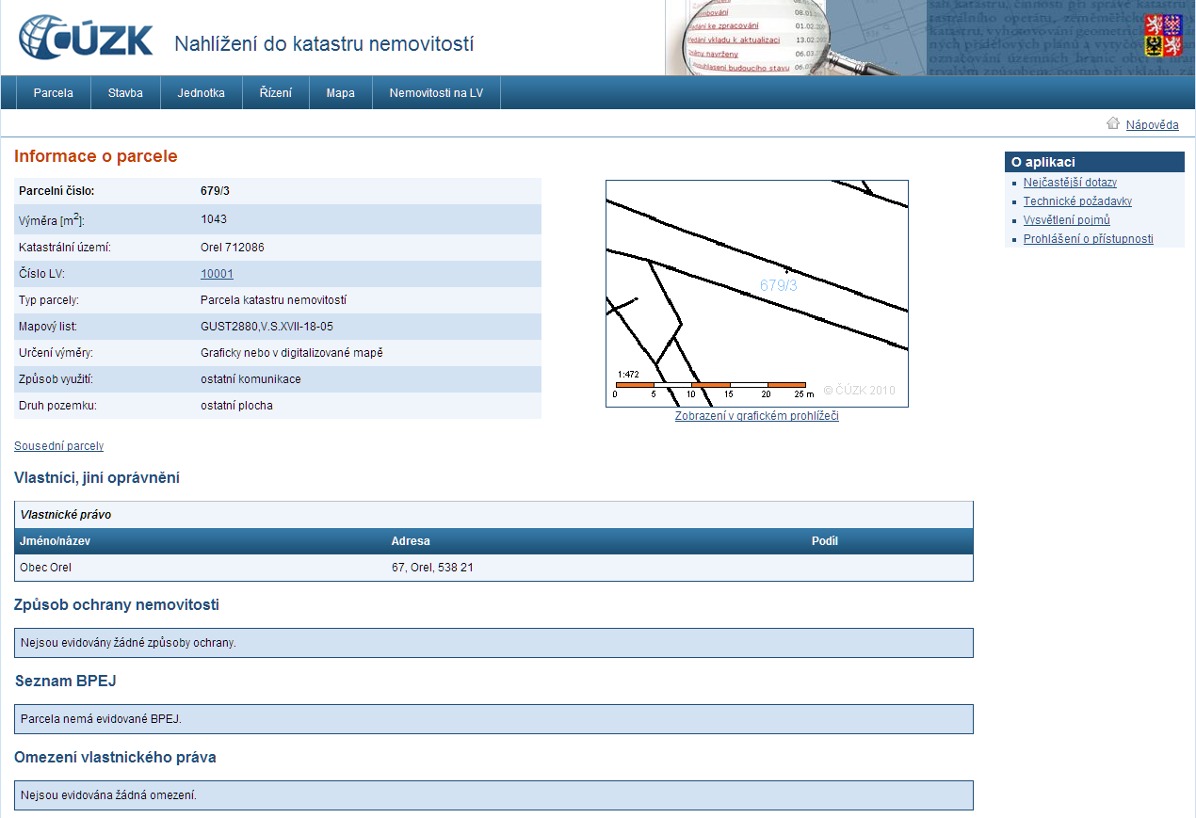
Dotazování na KN

Slide 17
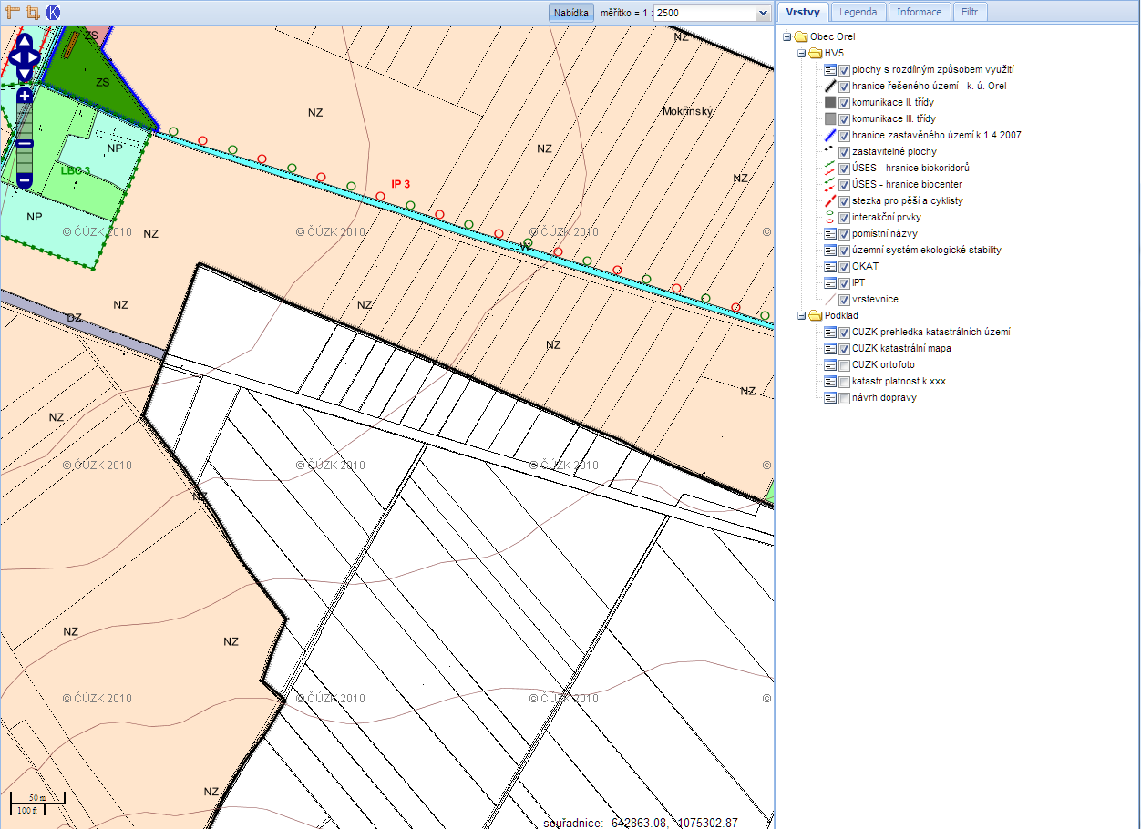
Vrstvy

Slide 18
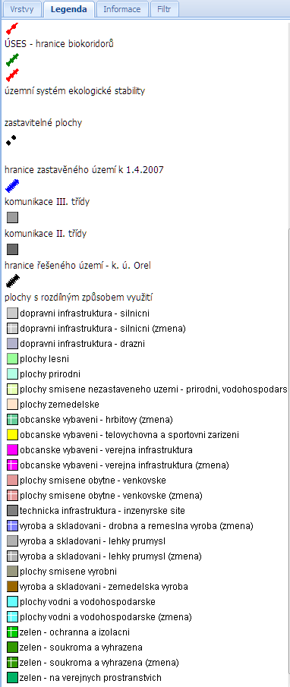
Legenda

Slide 19
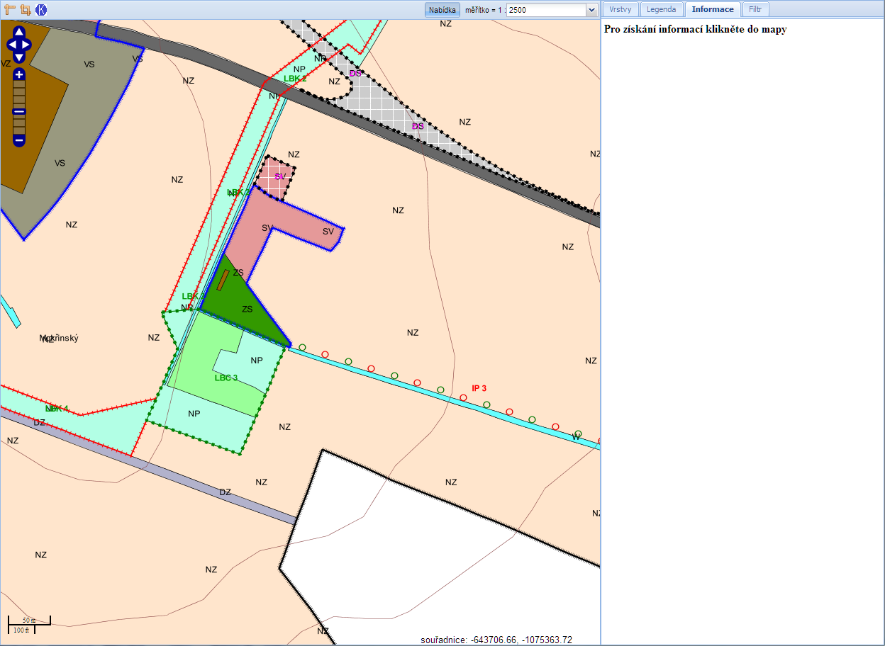
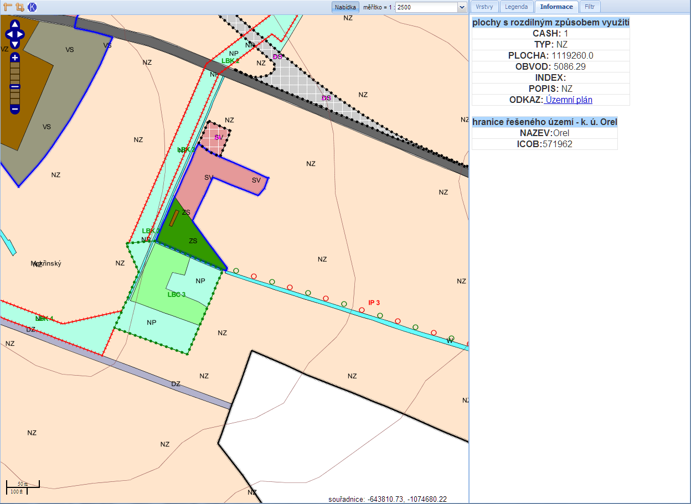
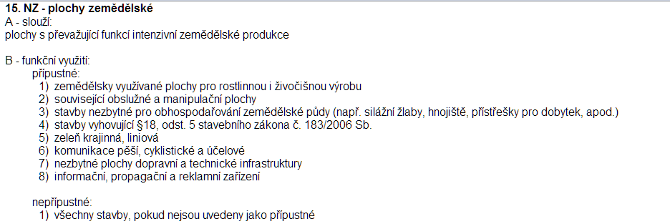
Informace

Slide 20
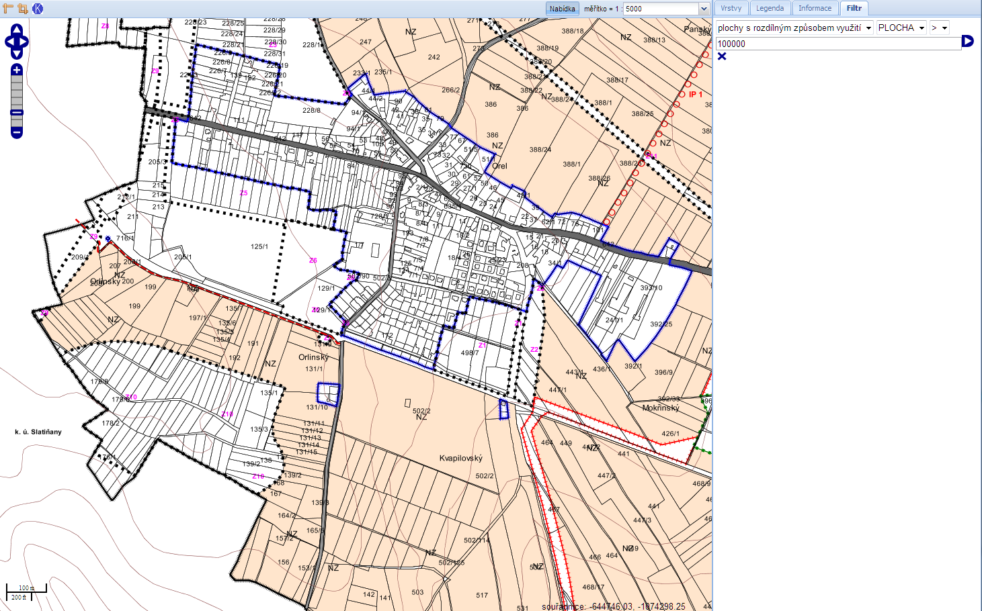
Filtr

Slide 21
Závěr
Kompatibilita: Opera 11.00
http://mujgisweb.vsb.cz/geoserver/www/orel/index.html

Slide 22
Konec
Děkuji za pozornost

Slide 23
Dotazy
S radostí zodpovím.

